Slide 1


Проект «Центр развития талантливой молодежи»
«Соверши разрыв шаблона! Взломай креатив! Стань лучшей версией себя!»

Slide 2
Проект «Центр развития талантливой молодежи»
Проблема, на решение которой направлен проект:
срок адаптации к работе в коллективе предприятия выпускника ВУЗа технической направленности составляет 1-3 года
Основная цель проекта – помочь талантливым студентам и аспирантам стать успешными в карьере и конкурентоспособными на рынке труда.
Ключевые особенности Проекта – создание механизма наставничества и единой информационно-коммуникационной площадки Проекта на сайте ВГТУ.
Ключевые эффекты Проекта - рост доли высококвалифицированных выпускников, остающихся в регионе; рост производительности труда и конкурентоспособности предприятий региона.
Тalent management

Slide 3


«Центр развития талантливой молодежи»
МОТИВАЦИОННОЕ ЭССЕ
АСЕССМЕНТ-ЦЕНТР
ПРОФОРИЕНТАЦИОННАЯ ИГРОТЕХНИКА
СОЗДАНИЕ ПОРТФОЛИО
НАСТАВНИЧЕСТВО
ИНДИВИДУАЛЬНЫЕ ОБРАЗОВАТЕЛЬНЫЕ ТРАЕКТОРИИ
ИНФОРМАЦИОННО-КОММУНИКАЦИОННАЯ ПЛОЩАДКА
РАЗВИТИЕ ТАЛАНТОВ
РЕАЛИЗАЦИЯ ТАЛАНТОВ
ВЫЯВЛЕНИЕ ТАЛАНТОВ
«ЗОЛОТОЙ ФОНД КАДРОВ» ВГТУ
РЕАЛИЗАЦИЯ БИЗНЕС-ПРОЕКТОВ
СОЗДАНИЕ МИП

Slide 4
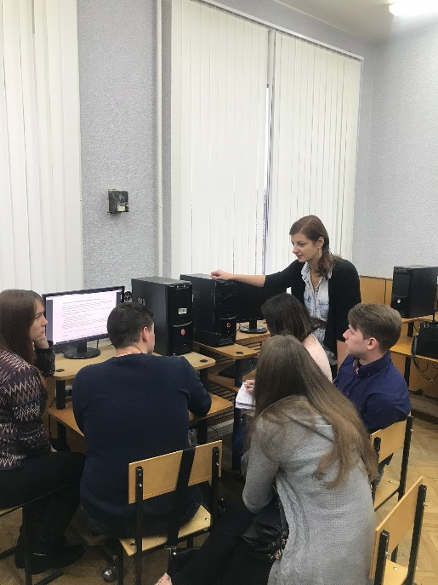

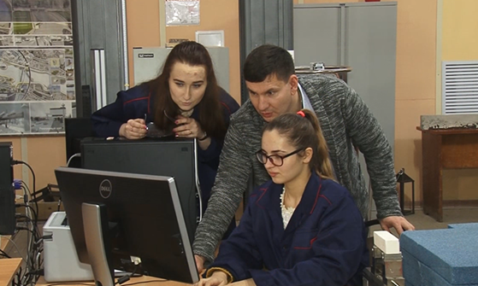
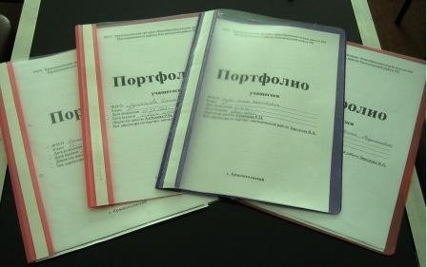
«Центр развития талантливой молодежи»
ВЫЯВЛЕНИЕ ТАЛАНТОВ
Система отбора:
Мотивационное эссе
Оценка портфолио
Асессмент-центр
Асессмент-центр для определения «сильных» и «слабых» сторон участника и выбора целевого фокуса образования
Игровые сессии по введению в профессии
Формирование сообществ участников по направлениям деятельности
 | 2017 | 2018
Количество респондентов | 200 | 3000
Количество участников | 15 | 70

Slide 5
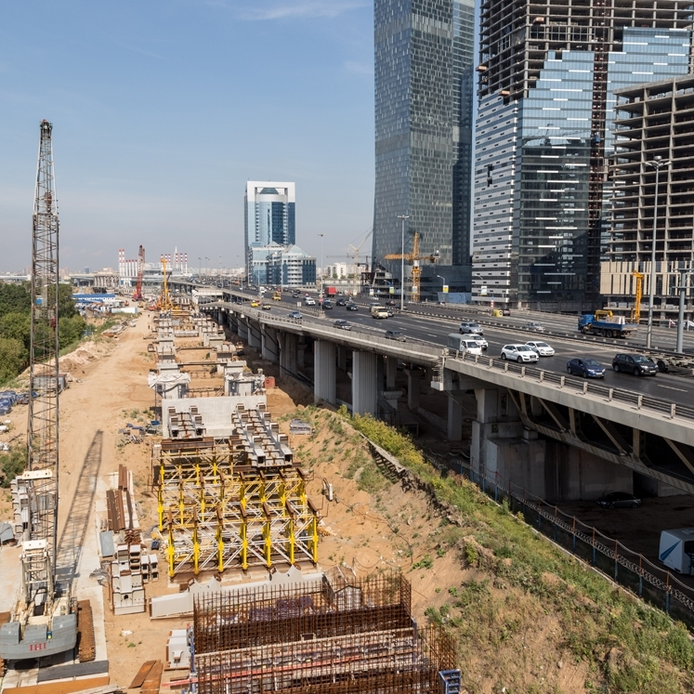
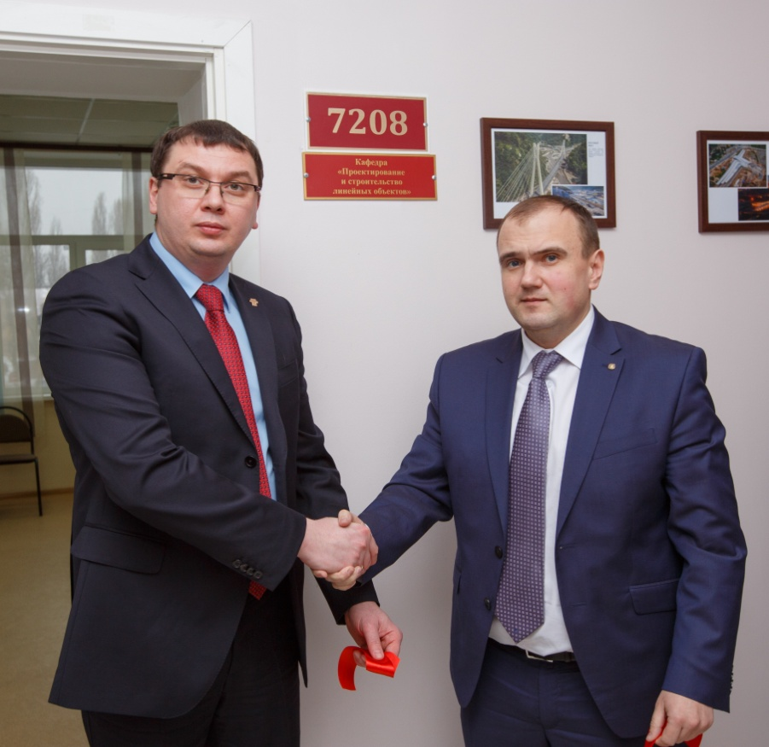
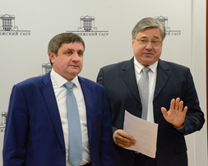
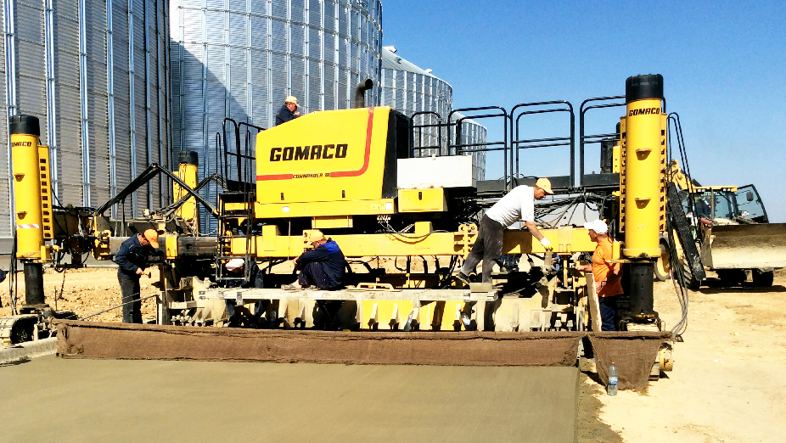
«Центр развития талантливой молодежи»
РАЗВИТИЕ ТАЛАНТОВ
Механизм наставничества
Наставник - коуч (специалист предприятия, выпускник ВУЗа)
Цели
Методы
Результаты
Быстрое освоение инновационных профессиональных компетенций
Специфика узкопрофессиональных видов деятельности
Личный пример, тренинг, проектная работа, круглый стол, бизнес-симуляция
Поддержка бизнес- проектов, трудоустройство, сопровождение, консультирование
Талантливый студент

Slide 6
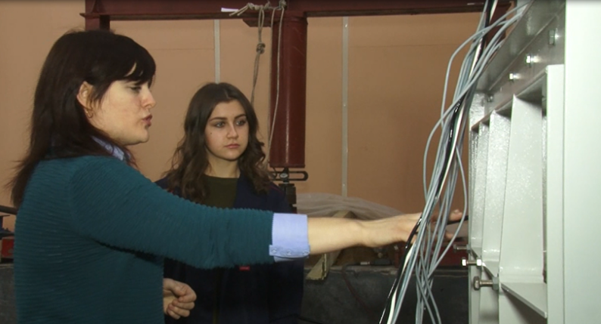
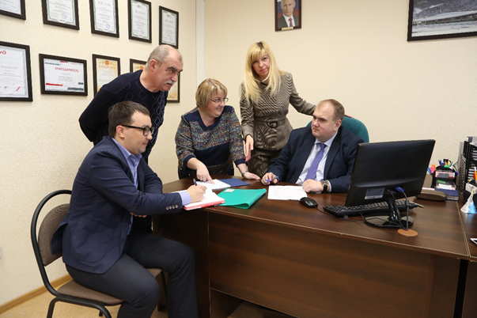
«Центр развития талантливой молодежи»
РАЗВИТИЕ ТАЛАНТОВ
ЭФФЕКТ ДЛЯ ПРЕДПРИЯТИЯ:
- сокращение срока адаптации новых сотрудников → рост производительности труда
- сотрудничество с потенциальными работниками → снижение затрат на поиск и отбор кадров
- имиджевые эффекты →рост деловой репутации (гудвилл)
- реклама деятельности предприятия →снижение затрат на рекламу
- обучение наставников →снижение затрат на обучение
- реализация проектов предприятия → снижение затрат на реализацию
ЭФФЕКТ ДЛЯ ВУЗА:
- реализация наставничества → снижение затрат на talent management
- предоставление оборудования предприятий для реализации проектов и обучения → увеличение оснащенности оборудованием
- укрепление сотрудничества с бизнесом
- имиджевые эффекты
- повышение доли трудоустроенных выпускников
- создание сообщества выпускников ВУЗа
- продвижение бренда ВУЗа в HR-сообществе
Механизм наставничества
2017 год
8 ведущих предприятий региона – партнеров Проекта
10 наставников
4 проекта по инициативе предприятий

Slide 7
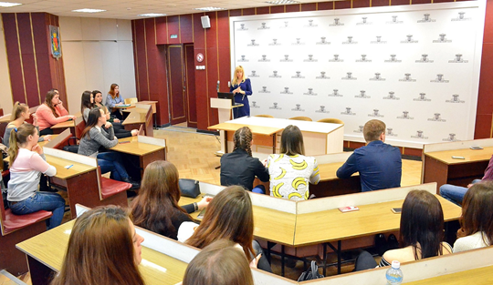
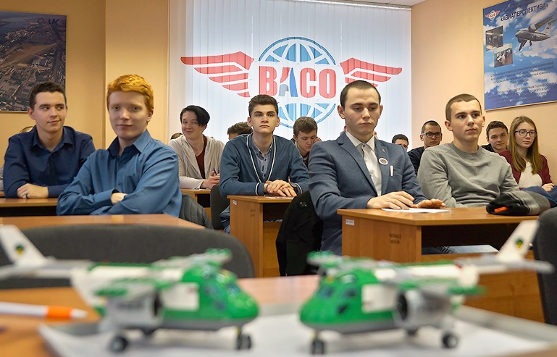

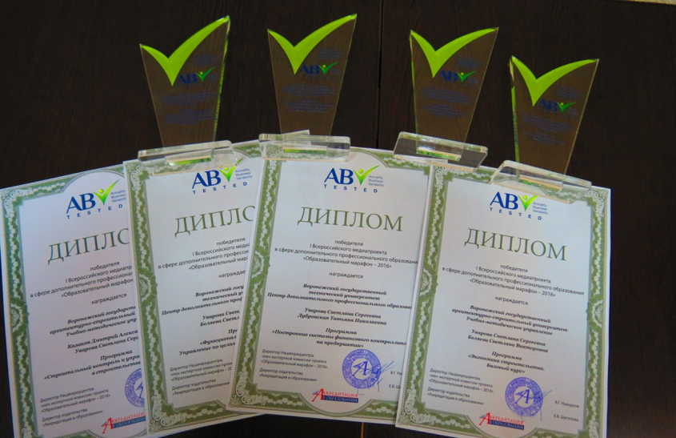
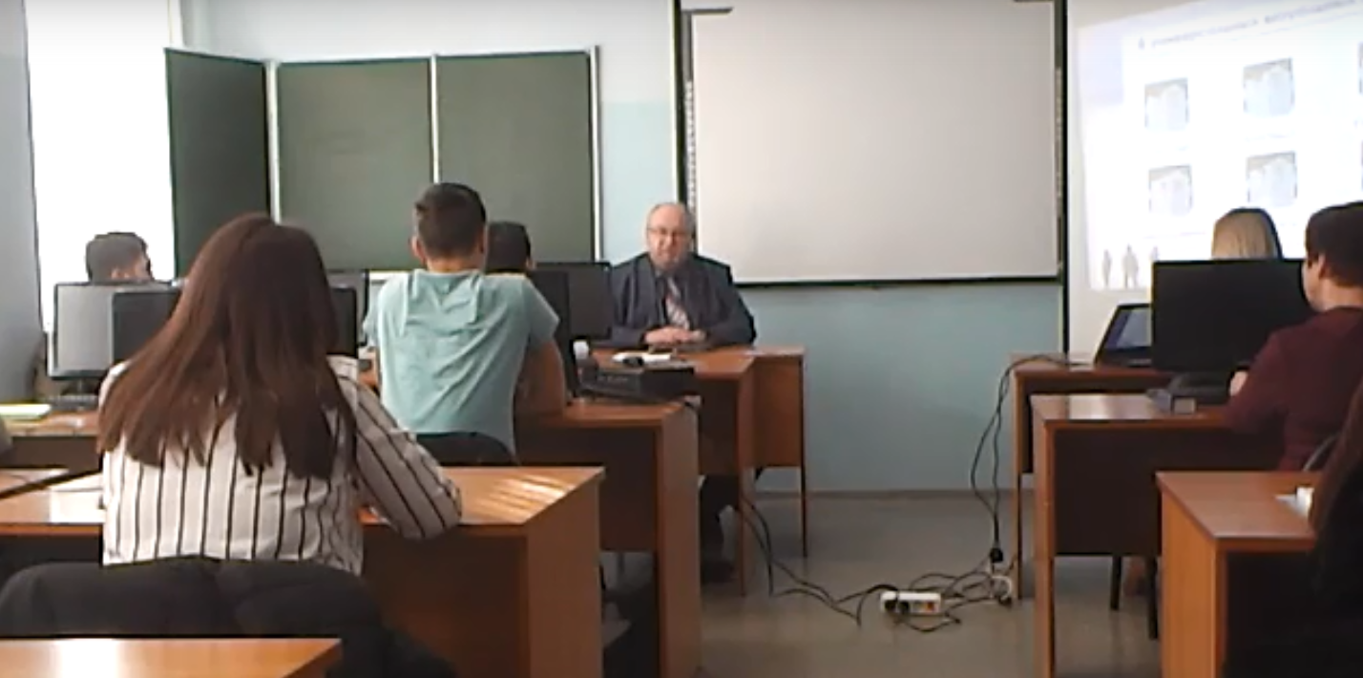
РАЗВИТИЕ «ГИБКИХ» И «ЖЕСТКИХ» НАВЫКОВ: открытые лекции семинары мастер-классы конференции коуч-сессии знакомство с передовыми практиками вебинары менторские программы дополнительное профессиональное образование курсы повышения квалификации участие в конференциях конкурсная поддержка стажировка
РАЗВИТИЕ ТАЛАНТОВ
«Центр развития талантливой молодежи»
Индивидуальные образовательные траектории

Slide 8
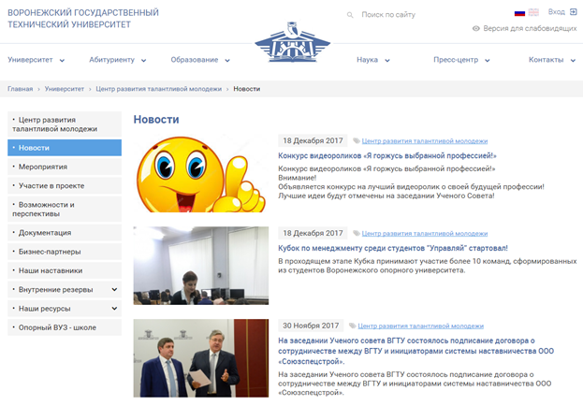
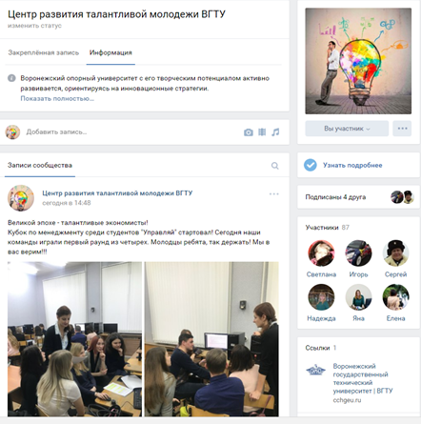

Информационно-коммуникационная площадка
«Центр развития талантливой молодежи»
РАЗВИТИЕ ТАЛАНТОВ
он-лайн площадка для общения, обучения с помощью дистанционных технологий, использования открытых информационных ресурсов, нетворкинг, размещение портфолио
На сайте университета http://cchgeu.ru/university/tsentr-razvitiya-talantlivoy-molodezhi
2017 год
6 Баз данных
12 Электронных курсов
5 Видео лекций и мастер классов
87 Участников
В социальной сети «ВК» https://vk.com/club156873039

Slide 9
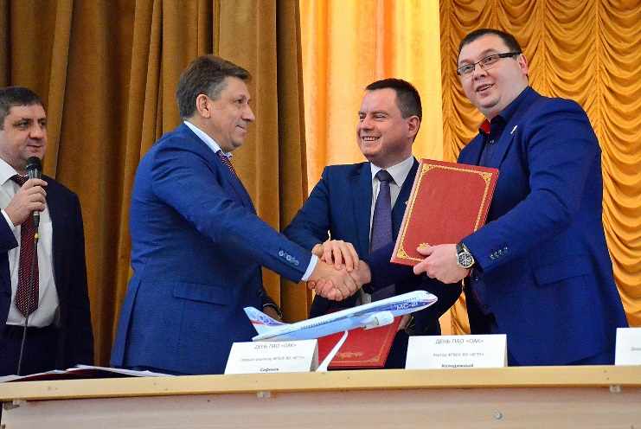
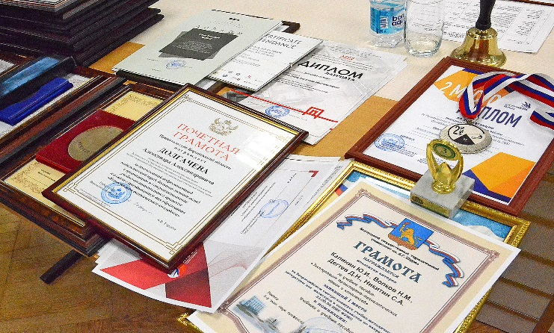
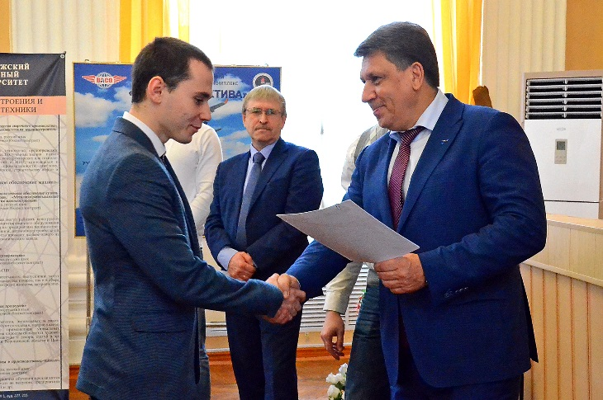

«Центр развития талантливой молодежи»
Формирование и продвижение резюме, включение и презентация в «Золотом фонде кадров ВГТУ»
Поддержка реализации бизнес-проектов, в т.ч. грантовая (от ВГТУ и Партнеров), образование МИП
Консультирование по различным вопросам после трудоустройства (специалистами ВГТУ и Партнеров), повышение квалификации
РЕАЛИЗАЦИЯ ТАЛАНТОВ
Создание новой кадровой студенческой политики ВГТУ

Slide 10
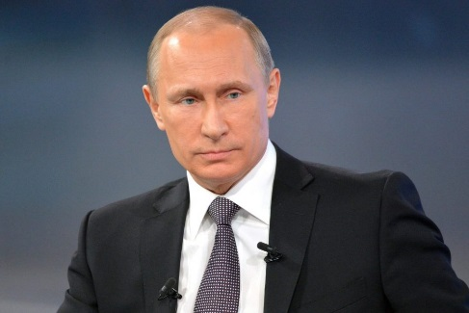
«В основе всей нашей системы образования должен лежать фундаментальный принцип - каждый ребенок одарен, раскрытие его талантов - это наша задача. В этом успех России."
«Место наставничеству, верности традициям есть в любом деле. Люди, прогрессивно мыслящие, духовно и нравственно сильные, это хорошо понимают и делают всё, чтобы их начинания имели развитие, чтобы на смену им приходили те, кто сохранит и преумножит достигнутое.»
Президент Российской Федерации Владимир Владимирович Путин

